Slide 1
NFS
Network File System
Réalisé par : Anas JNIEH & Said FAIDI
Prof : Y.KHOURDIFI

Slide 2
Plan
01
Qu’est-ce qu’un protocole NFS
02
Historique de NFS
03
Comment fonctionne NFS v4 ?
04
Le serveur NFS et le client NFS
05
Avantages et inconvénients
06
Configuration et installation de serveur NFS
Conclusion
07

Slide 3
01. Qu’est-ce qu’un protocole NFS ?
NFS, ou Network File System, est un protocole de système de fichiers distribué qui vous permet de monter des répertoires distants sur votre serveur. Cela vous permet de gérer un espace de stockage dans un autre emplacement et d’y écrire depuis plusieurs clients. NFS fournit un moyen relativement standard et performant d’accéder à des systèmes distants sur réseau, et fonctionne bien dans les situations où un accès régulier aux ressources partagées est nécessaire.
3

Slide 4
02. Historique de NFS
Développé par Sun Microsystems en 1984, le protocole NFS existe depuis plusieurs dizaines d'années comme de nombreux autres protocoles. Les versions 1 et 2 du protocole NFS fonctionnaient à l'aide de connexion UDP, tandis que le TCP (en mode stateless, c'est-à-dire sans état) a fait son apparition avec le NFS v3.
Les premières versions, que ce soit NFS v1, NFS v2 ou NFS v3 n'étaient pas sécurisées : à l'époque, la sécurité n'était pas une priorité. Il y avait également des limitations sur la taille des paquets (8 Ko) et la taille maximale d'un fichier transférable (2 Go) avant l'arrivée de NFS v3.
4

Slide 5
02. Historique de NFS
C'est en 2000, avec la sortie de NFS v4 que le protocole a fortement évolué pour intégrer des fonctionnalités liées à la sécurité. Il a tellement évolué, que le NFS v4 marque une véritable rupture vis-à-vis des versions précédentes (et cela n'est pas sans conséquence, nous en reparlerons). Depuis, le protocole NFS a eu le droit à plusieurs mises à jour, en version 4.1 en 2010 et un peu plus récemment, en 2016, en version 4.2.
5

Slide 6
03. Comment fonctionne NFS v4 ?
Inspirée de l’Andrew File System (plus connu sous le terme AFS), la version NFSv4 a été complètement repensée et le code a été réécrit en intégralité pour s’adapter aux nouvelles normes, spécifiquement internet. Cette version 4 a été créée en 2000, et mise à jour pour la dernière fois en 2016 (version 4.2).
Elle intègre de nouvelles fonctionnalités :
Une gestion totale de la sécurité avec Kerberos.
Meilleur support du trafic.
Système de maintenance simplifié.
6

Slide 7
03. Comment fonctionne NFS v4 ?
Compatible avec les systèmes Unix, Windows et Mac.
Protocole de transfert TCP (et non plus UDP).
Fonctionnement avec seul port (le 2049), pour simplifier la configuration des pare-feu.
7

Slide 8
04. Le serveur NFS et le client NFS :
Serveur NFS : Désigne le système qui possède physiquement les ressources (fichiers, répertoires) et les partages sur le réseau avec d’autres systèmes.
Client NFS. Désigne un système qui monte les ressources partagées sur le réseau. Une fois montées, les ressources apparaissent comme si elles étaient locales
8

Slide 9
05. Avantages et inconvénients
Ce protocole réseau a différentes avantages et inconvénients, comme nous le verrons. Nous devons partir du principe qu'il est avec nous depuis plusieurs décennies. Cela entraînera certaines limitations et également des problèmes lors de son utilisation.
9

Slide 10
05. Avantages et inconvénients
Avantages :
Plusieurs clients peuvent accéder aux fichiers.
Tout utilisateur peut modifier et mettre à jour les fichiers.
Compatibilité avec de nombreux ordinateurs.
10

Slide 11
05. Avantages et inconvénients
Inconvénients :
Sécurité : à utiliser uniquement sur des réseaux sécurisés et derrière un pare-feu.
Nécessite une surcharge élevée pour lire les fichiers.
Il n'est pas facile de verrouiller des fichiers ou de donner des autorisations.
11

Slide 12

06. Configuration et installation
Installation de serveur NFS sur Ubuntu 20.04:
Installation du paquet nfs-kernel-server , qui vous permettra de partager nos répertoires. Comme c’est la première opération que nous effectuons avec apt dans cette session, rafraîchissons l’index de notre paquet local avant l’installation, utilisons les deux commandes suivantes :
12

Slide 13
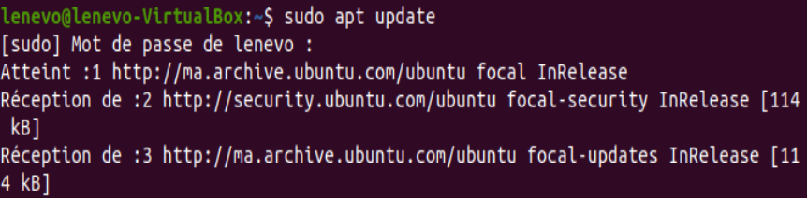
06. Configuration et installation
Figure 1: Mise à jour la liste des paquets
13

Slide 14
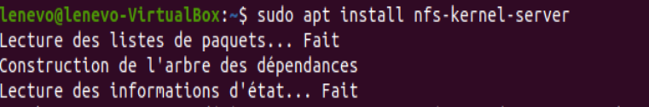
06. Configuration et installation
Figure 2 : Installation de serveur NFS
14

Slide 15
06. Configuration et installation
Pour vérifier que le serveur a été activé on tape la commande suivante :
sudo systemctl status nfs-server
15

Slide 16
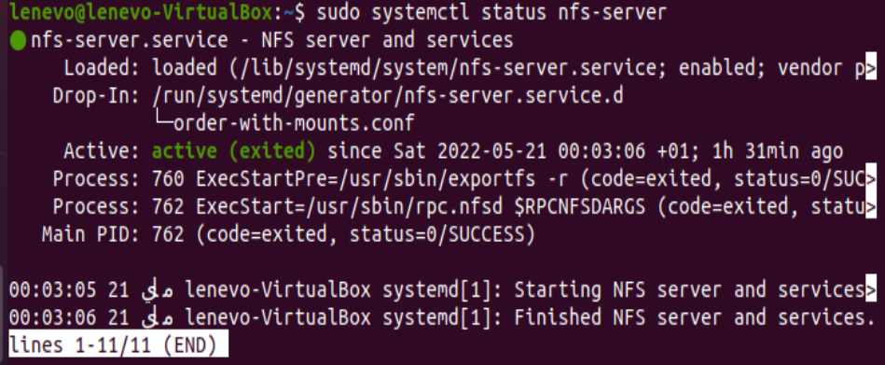
06. Configuration et installation
Figure 3 : Vérification l’activation du serveur NFS
16

Slide 17
06. Configuration et installation
Sur le client NFS:
Nous devons installer un paquet appelé nfs-common , qui fournit la fonctionnalité NFS sans inclure aucun composant serveur. Encore une fois, rafraîchissons l’index local du paquet avant l’installation pour nous assurer que nous disposons d’informations à jour (la figure 4) :
17

Slide 18
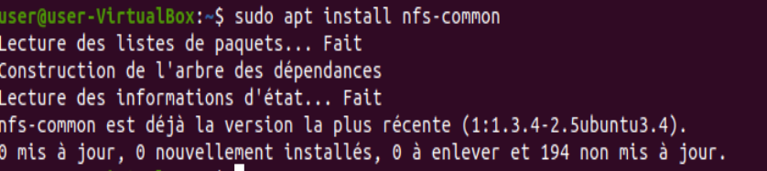
06. Configuration et installation
Sur le client NFS :
Figure 4 : Installation de nfs-common
18

Slide 19
07. Conclusion
NFS fournit un mécanisme puissant pour partager des fichiers sur un réseau. Lorsqu’ils sont correctement configurés, les ordinateurs distants peuvent accéder à des systèmes de fichiers entiers sur le serveur NFS comme s’ils étaient stockés localement. Les utilisateurs n’ont jamais besoin de savoir que les fichiers se trouvent à distance, et ils peuvent utiliser l’un des outils de manipulation de fichiers standard.
19

Slide 20
WEBOGRAPHIE
https://www.wikipedia.org consulter le 28/04/2022 à 21:30
https://www.digitalocean.com/ consulter le 05/05/2022 à 20:40
https://ipcorenetworks.blogspot.com/ consulter le 07/05/2022 à 15:10

Slide 21
MERCI pour votre attention

